Slide 1
Verkopen en Communicatie 1e presentatie
Zone College

Slide 2
Even een paar filmpjes vooraf:
Mr. Bean
Wat valt je op aan de wijze van handelen van de verkoopster?
Herman Finkers
Wat valt je op aan de houding en verkooptechniek?
Grasmaaier er bij

Slide 3
Verkoopgesprek met bij-verkoop klik hier als het niet direct start.

Slide 4
Onderdeel VERKOPEN
Het blok “verkopen” bestaat uit 3 lessen van 2 uur.
Het blok “communicatie” bestaat uit twee lessen van 2 uur.
Het programma voor dit vak:
Les 1: Introductie in het vak Verkopen (Wet & Regelgeving, Wat is garantie?, etc.)
Les 2: Presentatie, Verkooptechnieken, Verkooptechniek oefenen (Verkoopgesprek)
Les 3: Hoe stel je een verkoopcontract op.

Slide 5
WETGEVING RONDOM VERKOPEN
Als medewerker of als bedrijfsleider ga je zowel dier benodigdheden als dieren verkopen.
Omdat over de verkoop van dieren veel te doen is geweest, werd er in 2013 een wet van kracht.
Art. 2.1 Wet Dieren

Slide 6
Hoofdlijnen van de wet
In deze Wet dieren staat de intrinsieke waarde van het dier centraal. Dit betekent dat dieren een eigen waarde hebben.
In het aanvullende Besluit Houders van Dieren staan de regels voor de bedrijfsmatige activiteiten met dieren. Zoals de bedrijfsmatige opvang, de verkoop en het fokken.
Dierenwelzijn gaat over de kwaliteit van het leven van dieren.

Slide 7
LES OPDRACHT
Deze opdracht doe je in duo’s en leg het digitaal vast, zodat je het later alsnog in de ELO kunt plaatsen.
Zoek in het BESLUIT HOUDERS VAN DIEREN op en
beantwoord en motiveer de volgende vragen:
1: Mag de verkoopmedewerker de pups/kittens in de etalage van zijn winkel zetten?
2: Guusje van 11 jaar heeft geld gespaard om een cavia te kopen. Mag jij als verkoopmedewerker van een dierenwinkel de cavia aan haar verkopen?
3: Welke informatie moet de verkoopmedewerker aan bijv. Jan (41jr) meegeven die een konijn in de winkel heeft gekocht.

Slide 8
Aan welke eisen moet een verkoper voldoen?
1. Bewijs van vakbekwaamheid
Wat houdt dat in?
2. Kennis van de wetgeving.
Moet hij/zij dan alle wetten kennen?
3. Het Bewijs van vakbekwaamheid moet worden geregistreerd bij de Rijksdienst voor ondernemend Nederland.

Slide 9
De Wettelijke Richtlijnen
Het Cites-verdrag
De Positieflijst. Niet alle dieren mogen niet als huisdier worden gehouden. Er was er een voor zoogdieren en er wordt gewerkt aan een voor vogels en reptielen.
Deze lijsten staat even in de ijskast.
Je mag een dier niet te jong weghalen bij de ouder. Er gelden minimumleeftijden voor de honden, katten, papegaai-achtigen en varkens. Straks nog een opdracht.

Slide 10
WAT IS HET CITES-VERDRAG
Verschillende landen hebben afspraken gemaakt over beschermde dieren en planten. Dieren die op de CITES lijst staan mogen niet zomaar gehouden, verzameld of verhandeld worden.
De lijst bestaat uit 3 bijlages. Dieren die op bijlage A staan de ernstig bedreigde diersoorten. Op bijlage 2 en 3 staan de dieren die bedreigd zijn, maar onder voorwaarden mogen worden ingevoerd.
Notes:
url: https://www.rijksoverheid.nl/documenten/videos/2017/11/28/cites-verdrag

Slide 11
Is er garantie op een dier?
Ja. In het recht rond koop en verkoop (handelsrecht) is een dier nog steeds gewoon een ding. Dus het kopen van een dier is voor de wet hetzelfde als het kopen van een televisie, koelkast of auto.
Als de koper in de eerste zes maanden na de aankoop van het dier het dier terugbrengt moet de verkoper aantonen dat het dier het gebrek niet had toen hij/zij het verkocht.
Als de koper na zes maanden het dier terugbrengt dan moet de koper aantonen dat het gebrek al aanwezig was toen het dier verkocht werd.

Slide 12
Discussie: Mag dit?

Slide 13
Het antwoord is……
JA. Geen wet, wel aansprakelijk. Zie bokt
Ook Nederland kent geen wet waarin duidelijk wordt aangegeven wat verplicht en verboden is tijdens het vervoer van dieren in een auto. In Duitsland zijn de regels echter wel strenger.
Wel kun je in Nederland aansprakelijk worden gesteld via Artikel 5 uit de Wegenverkeerswet.
Het gewicht van een huisdier in de auto bij een ongeluk wordt 25 keer groter. Dus een kat van 4 kilo brengt een kracht/gewicht van 100 kilo bij een botsing met zich mee. En een hond??

Slide 14
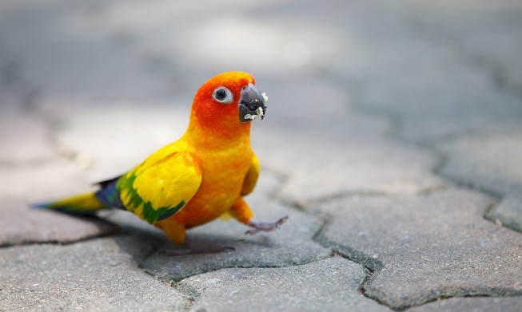
LES OPDRACHT
Zoek uit wat de minimumleeftijd van het kuiken van de Bonte Parkiet moet zijn voordat het gescheiden mag worden van zijn ouder.
Mag ik de volgende dieren invoeren voor de verkoop? Bergkat, Otter, Grote Zilverreiger, Grijze Roodstaartpapegaai (Psittacus erithacus), Serval (Leptailurus Serval)
Zet het in een tabel met de Cites-code erbij.

Slide 15
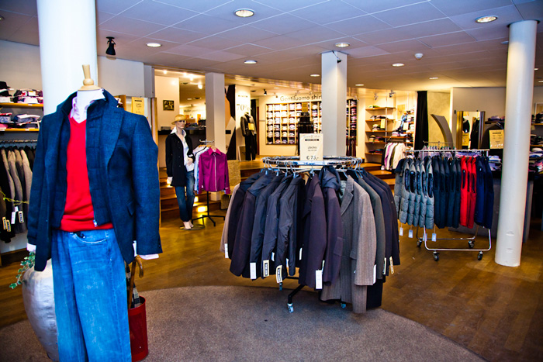
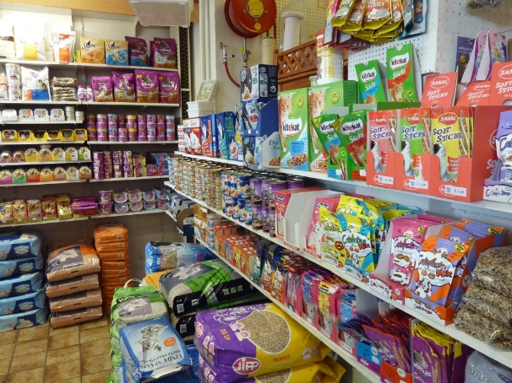
HUISWERK
Alle opdrachten die niet af zijn, thuis afronden en digitaal opslaan. Zodat je ze later alsnog in de ELO kunt plaatsen.
Bezoek een aantal winkels zodat je volgende week een voorbeeld van een winkel waar je goed ontvangen bent en je hebt een voorbeeld van een winkel waar je niet goed bent ontvangen hebt. Schrijf kort op wat je ervaring is geweest.

